Slide 1
BİLGİSAYARDA DİZGİ TASARIM
9. HAFTA – Publisher ve Canva ile Afiş Tasarımı

Slide 2
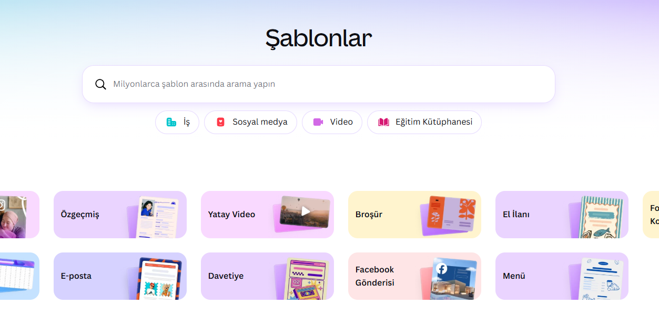
Canva ile Afiş Tasarımı
Canva, hazır şablon zenginliği ve sürükle-bırak mantığıyla çalışan, tarayıcı üzerinden veya mobil olarak kullanılabilen son derece pratik bir platformdur. Modern, kreatif ve hızlı işler için idealdir

Slide 3
Önemli Canva Araçları
Şablonlar (Templates): Arama çubuğuna "Afiş" veya "Poster" yazarak binlerce hazır sektörel tasarıma ulaşabilirsiniz.
Bileşenler (Elements): Çizgiler, şekiller, hazır illüstrasyonlar, grafikler ve ücretsiz stok fotoğrafların bulunduğu ana kütüphanedir.
Metin (Text): Canva'nın sunduğu en büyük avantajlardan biri, birbiriyle uyumlu hazır font çiftlerini (başlık ve alt başlık kombinasyonları) sunmasıdır.

Slide 4
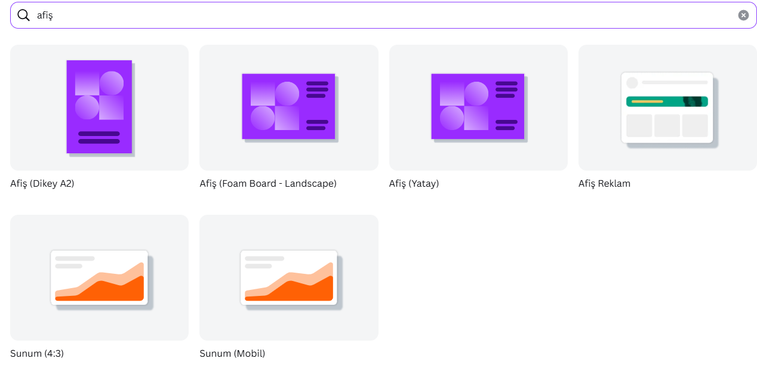
Canva'da Adım Adım Afiş Yapımı
Boyut ve Şablon Seçimi:
Canva'ya giriş yapın. Sağ üstteki "Tasarım oluşturun" butonuna tıklayıp "Afiş (Dikey)" seçeneğini seçin (Genellikle 42 x 59.4 cm yani A2 boyutundadır). Sol menüden konunuza uygun bir şablon seçebilir veya boş sayfa ile başlayabilirsiniz.

Slide 5
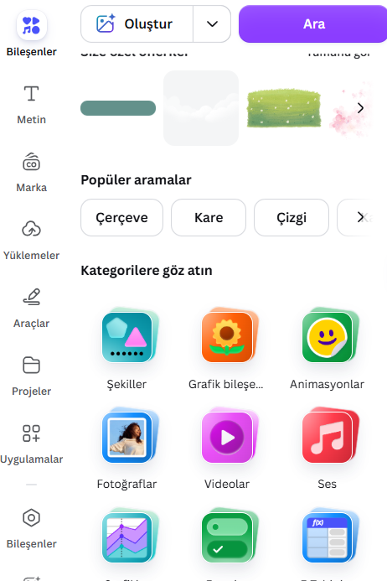
Canva'da Adım Adım Afiş Yapımı
Görsel Hiyerarşiyi Kurun:
"Bileşenler" sekmesinden yüksek çözünürlüklü bir ana görsel seçin veya kendi fotoğrafınızı yükleyin. Görseli afişin odak noktası olacak şekilde yerleştirin.

Slide 6
Canva'da Adım Adım Afiş Yapımı
Tipografi ve Bilgileri Ekleme:
"Metin" sekmesinden bir başlık alanı açın. Başlığınızı büyük, net ve okunaklı bir fontla yazın. Etkinlik tarihi, saati ve yeri gibi bilgileri daha küçük bir fontla alt kısma yerleştirin.
Renk ve Kontrast Ayarı:
Arka plan rengi ile yazıların renginin zıt (kontrast) olmasına dikkat edin. Canva'nın "Fotoğraf Renkleri" özelliğini kullanarak, afişteki metinlerin rengini seçtiğiniz ana görseldeki renk tonlarıyla eşitleyerek uyum yakalayabilirsiniz.

Slide 7
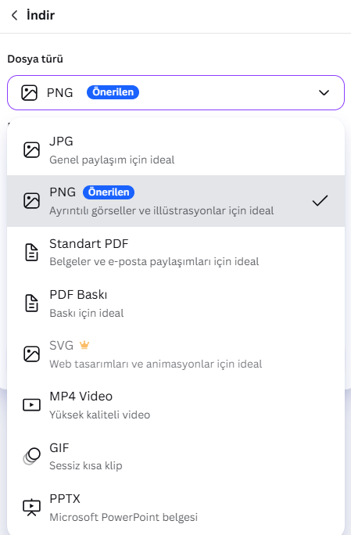
Canva'da Adım Adım Afiş Yapımı
Yüksek Kalitede Çıktı Alma:Son Adım.
Tasarım bitince sağ üstteki "Paylaş" > "İndir" adımlarını takip edin. Eğer afiş matbaada basılacaksa dosya türünü mutlaka "PDF Baskı" olarak seçin ve renk profilini (varsa) CMYK yapın. Dijitalde paylaşılacaksa "PNG" yeterlidir.

Slide 8
Microsoft Publisher ile Afiş Tasarımı
Microsoft Publisher, Office paketinin bir parçası olan, yerel bilgisayarda çalışan ve özellikle baskı mizanpajı (sayfa düzeni) konusunda çok hassas ayarlar yapmanıza izin veren geleneksel bir araçtır. Piksel hassasiyeti ve matbaa yerleşimi için oldukça güçlüdür.

Slide 9
Publisher Araçları
Sayfa Yapısı : Afişin tam santimetrik boyutunu, taşma paylarını ve kılavuz çizgilerini ayarladığınız yerdir.
Metin Kutuları : Publisher'da metinler serbestçe yazılamaz; her metin bir kutu içine alınır. Bu kutular birbirine bağlanarak metin akışı sağlanabilir.
Kılavuz Çizgileri : Tasarımdaki elementlerin hizalı durmasını sağlayan yeşil/mavi görünmez çizgilerdir.

Slide 10
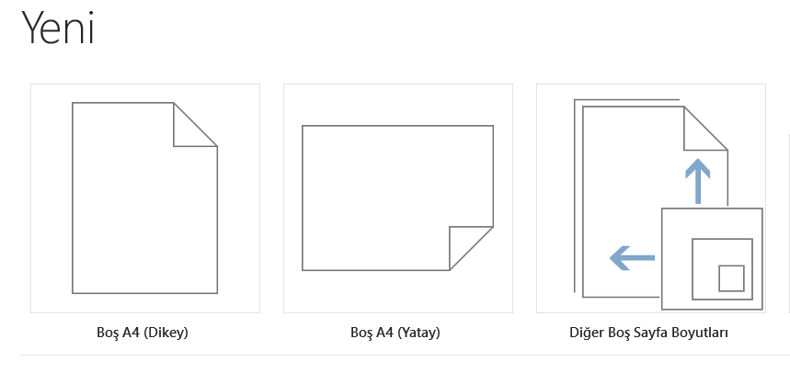
Publisher'da Adım Adım Afiş Yapımı
Boş Sayfa ve Boyut Tanımlama:
Publisher'ı açın. "Yeni" sekmesinden **"Diğer Boş Sayfa Boyutları"**na tıklayın. Buradan standart bir afiş boyutu (örneğin A3 veya özel boyut) seçin. Sayfa yapısından kenar boşluklarını (margins) minimuma indirin.

Slide 11
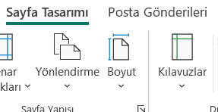
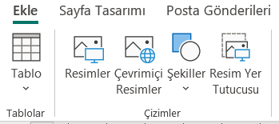
Publisher'da Adım Adım Afiş Yapımı
Kılavuz Çizgilerini Yerleştirme:
Sayfa Tasarımı > Kılavuz Çizgileri sekmesinden sayfanızı ikiye veya üçe bölen kılavuzlar ekleyin. Bu, metinleri ve görselleri yerleştirirken afişin simetrik veya dengeli olmasını sağlar.
Ekle Menüsü ile Elementleri Çağırma:
Ekle > Resimler yolunu izleyerek bilgisayarınızdaki yüksek kaliteli görselleri sayfaya dahil edin. "Şekiller" aracını kullanarak metinlerin arkasına kontrast oluşturacak dikdörtgen veya şeritler çizin.

Slide 12
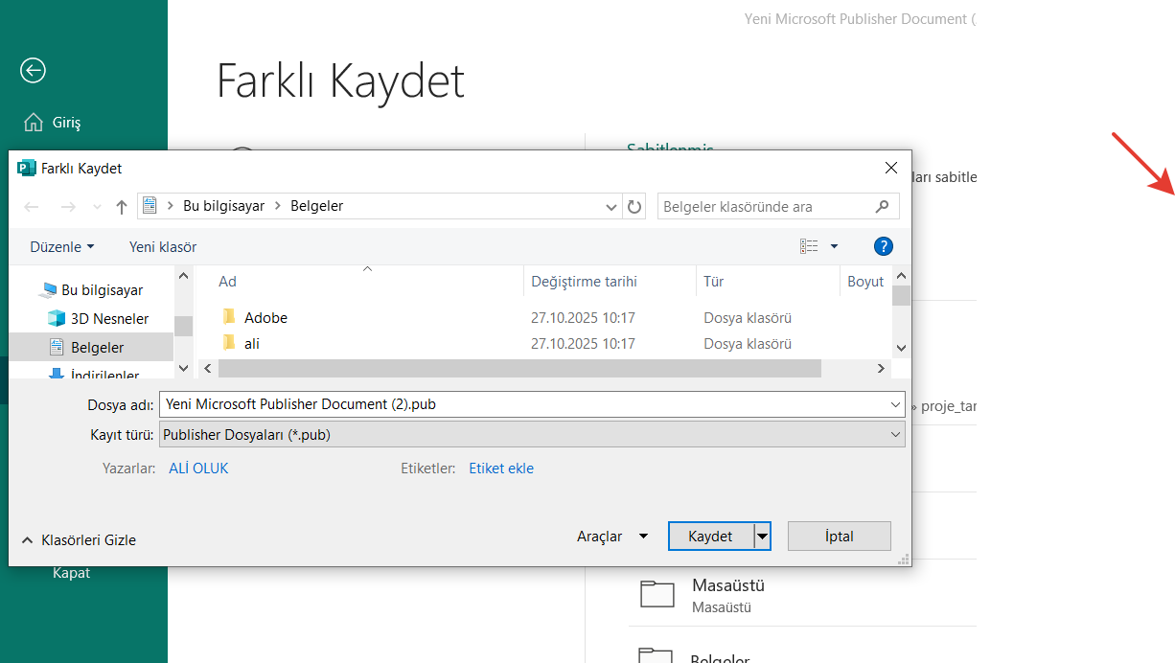
Publisher'da Adım Adım Afiş Yapımı
Farklı Kaydet ve Baskı Formatı:
Tasarımı kontrol ettikten sonra Dosya > Farklı Kaydet deyin. Matbaa baskısı için PDF formatını seçin..

Slide 13
KAYNAKLAR
https://support.microsoft.com/tr-TR/publisher/microsoft-publisher-will-no-longer-be-supported-after-october-2026
https://www.canva.com/tr_tr/help/

Slide 14

TEŞEKKÜRLER

